Slide 1
Муниципальное бюджетное дошкольное образовательное учреждение
детский сад № 27 «Микки-Маус»
«Лэпбук, как разновидность проектной деятельности в работе дошкольного учреждения»
Жукова Елена Сергеевна, воспитатель

Slide 2
Чем привлекательна данная форма работы?
1. Лэпбук помогает ребенку по своему желанию организовать информацию по интересующей его теме, лучше понять и запомнить материал.
2. Это отличный способ для повторения пройденного материала. В любое удобное время ребенок просто открывает Лэпбук и с радостью повторяет пройденное, рассматривая сделанную своими же руками книжку.
3. Ребенок может самостоятельно собирать и организовывать информацию.
4. При создании лэпбука можно выбрать задания под силу каждому (для малышей – кармашки с карточками или фигурками животных, например, а старшим детям – задания, подразумевающие умение писать и т.д.)
5. Создание лэпбука является одним из видов совместной деятельности взрослого и детей. А может быть еще и формой представления итогов проекта или тематической недели.

Slide 3
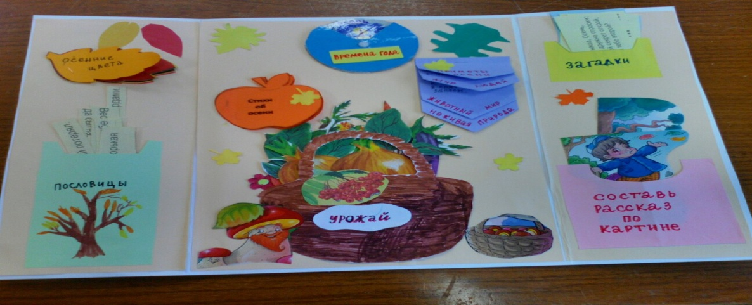
ЧТО ТАКОЕ ЛЕПБУК
Лэпбук или как его еще называют тематическая или интерактивная папка - это самодельная бумажная книжечка с кармашками, дверками, окошками, подвижными деталями.

Slide 4
Виды лэпбуков:
Учебные
Игровые
Поздравительные или праздничные
Автобиографические (отчет о каком-то важном событии в жизни ребенка)

Slide 5
При создании лепбука необходимо учесть:
эстетичность (должно появиться желание взять лэпбук в руки)
долговечность (помни, с лэпбуком будут заниматься дети, он должен быть крепким)
минимум подписей (никаких методических рекомендаций, больших текстов с описаниями, лишней информации)
приветствуется большое количество удобно открываемых кармашков с разными «сюрпризами»

Slide 6
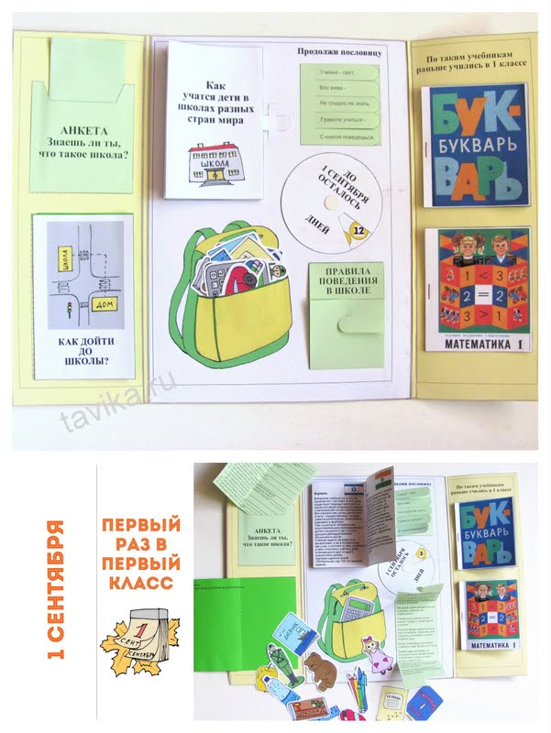
Что нужно, чтобы сделать лэпбук?
Картонная папка – основа
Обычная бумага
Ножницы
Клей
Степлер
Скотч

Slide 7
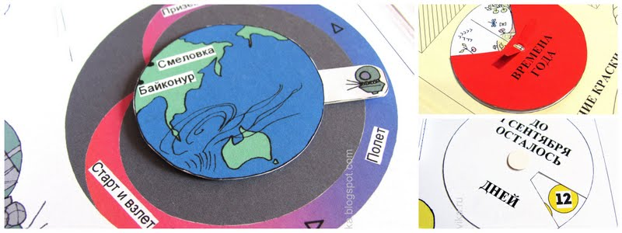
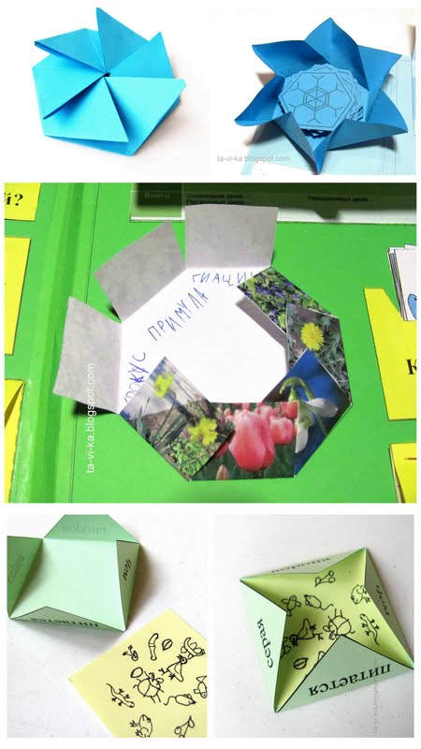
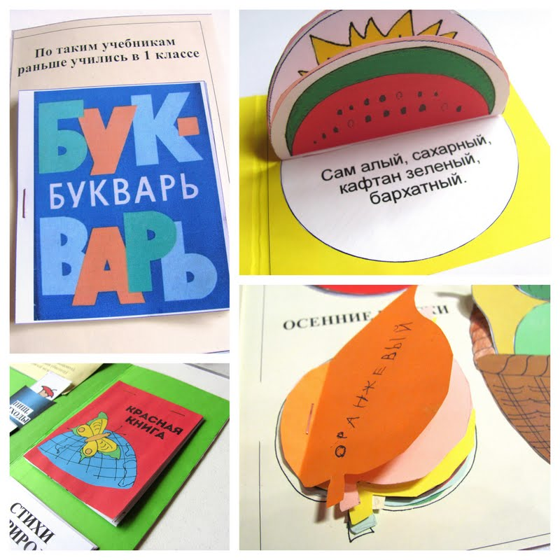
ЭЛЕМЕНТЫ
Стандартные кармашки; обычные и фигурные конверты; кармашки-гармошки; кармашки-книжки; окошки и дверцы; вращающиеся детали; высовывающиеся детали; карточки; теги; стрелки; пазлы; чистые листы для заметок и т.д.

Slide 9
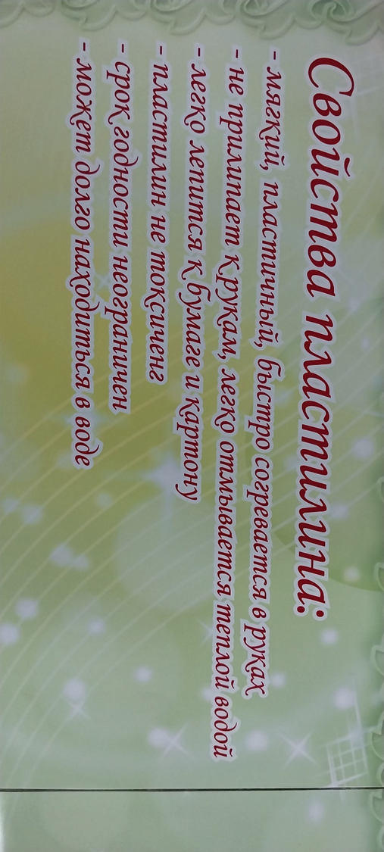

Slide 10
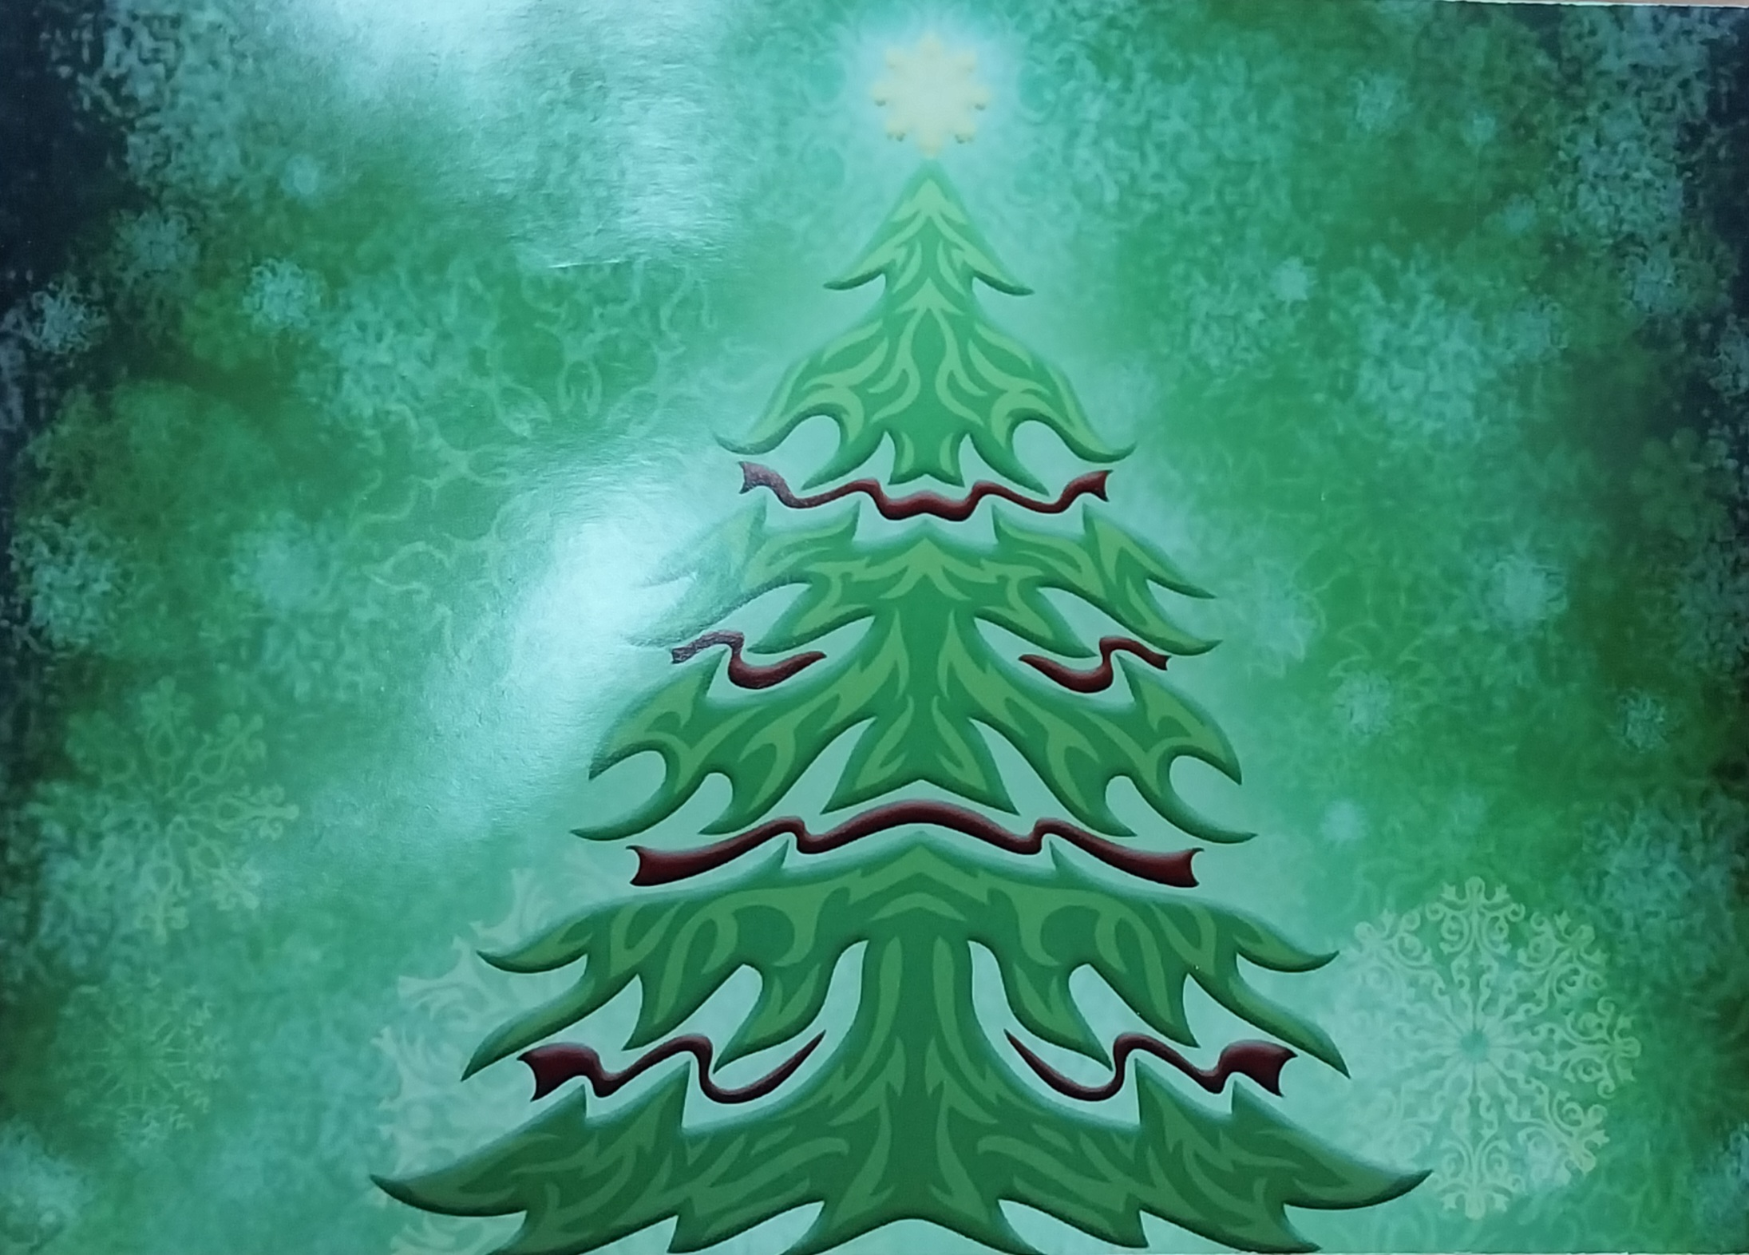

Slide 12
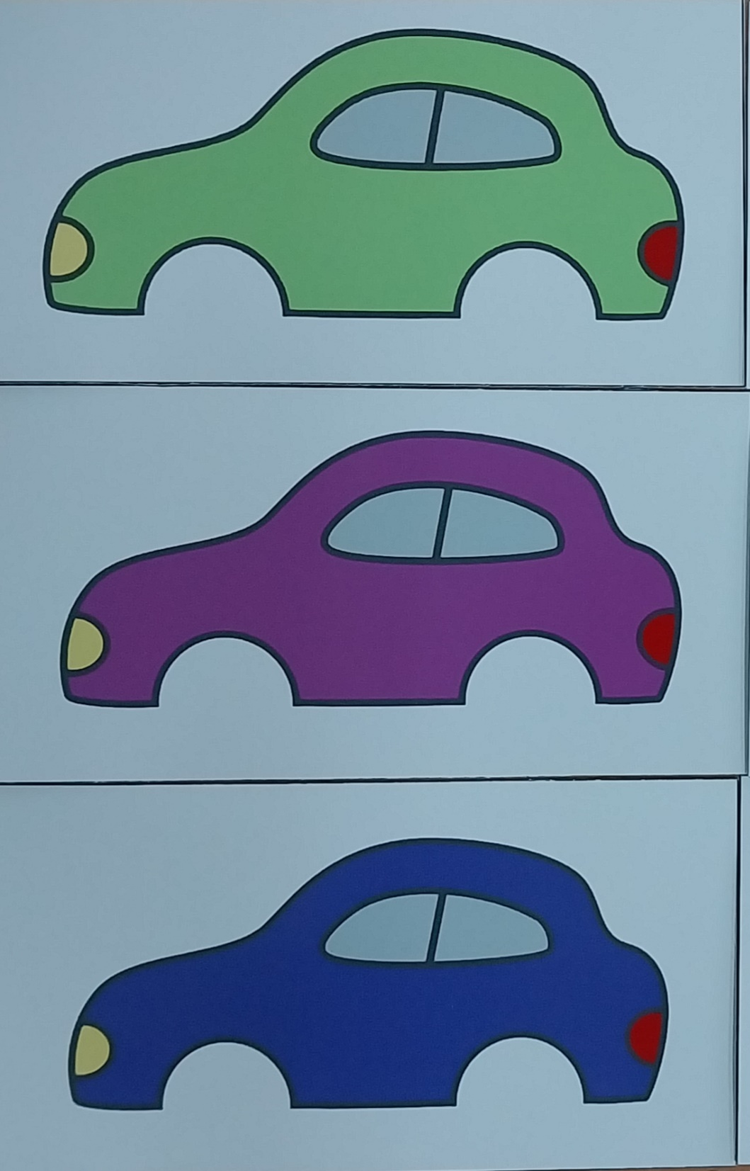

Slide 14
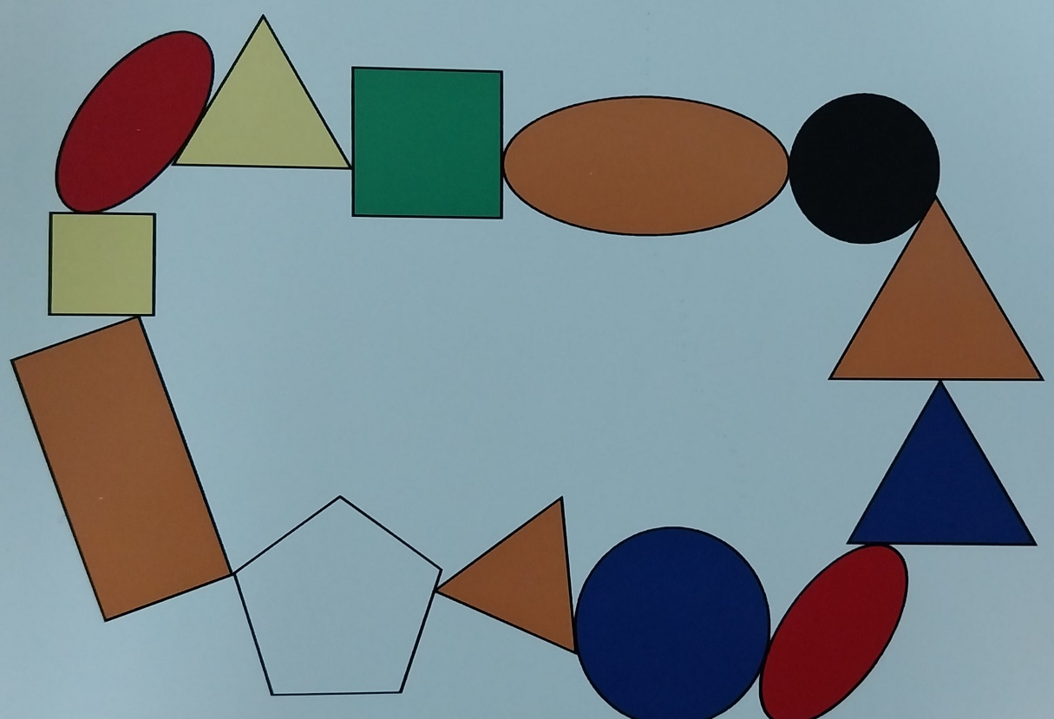

Slide 17
